Slide 1


Försäljning Månsarps IBK
Newbody
Bingolotter
Julkalendrar

Slide 2

Newbody
* Försäljning sker mellan den 2 okt- 7 nov.
* 25 % förtjänst på alla paket.
Snitt 47kr/paket.
* Hälften går till föreningen och hälften till era lagkassor.
* Utse en som är försäljningsansvarig som har kontakt med mig. Vill ha ett namn senast den 30 sep.
* Det kommer att skapas en grupp för dem som har ansvaret.

Slide 3
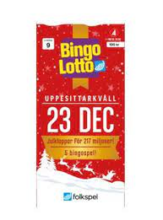

Bingolott + kalender
*Leverans julkalendrar vecka 39
Leverans bingolotter vecka 45
* Försäljning av kalendrarna kan starta tidigare. Återkom till mig när ni vill börja.
* Skriv ut på laget.se att försäljning startar 45 och ta upp beställningar.
* Utse en försäljningsansvarig som har kontakt med mig.
* Vi budgeterar med 4 lotter + 1 kalender/spelare
Leverans vecka 45.
Skriv ut på laget.se att försäljning startar vecka 45 och ta upp beställningar.
Förtjänst
36kr/bingolott
50kr/kalender

Slide 4
Uppmuntra gärna barnen att gå ut och sälja både Bingolotter och Newbody. Gärna då i Månsarps kläder.
Tack för din säljinsats – tillsammans gör vi skillnad och förbättrar möjligheten till fortsatt utveckling av föreningen. Vi är otroligt tacksamma för er insats och engagemang!
Therese 0708 686432
theresedahl1@hotmail.com

